Slide 1
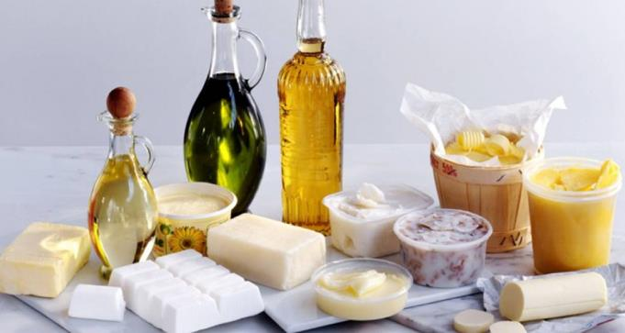
TUKY – LIPIDY

Slide 2
LIPIDY
Organické zlúčeniny zložené z C, O, H
Zlúčeniny glycerolu a troch mastných kyselín
Tvoria sa v rastlinách a živočíchoch
Zásobné látky v organizmoch – uložená energia
Vznikajú zo sacharidov, ukladajú sa ako tuky, môžu sa premieňať na sacharidy

Slide 3
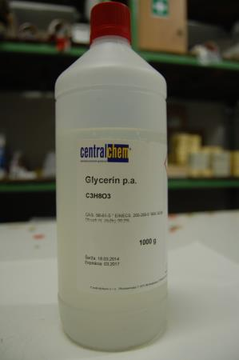
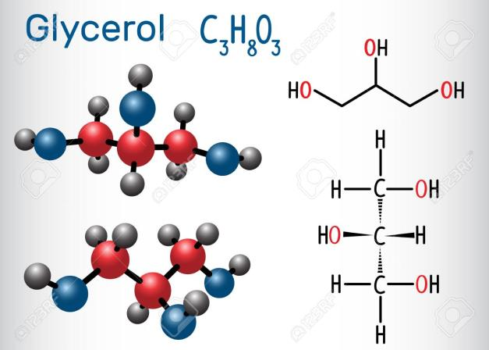
GLYCEROL
Toto je glycerol - glycerín

Slide 4
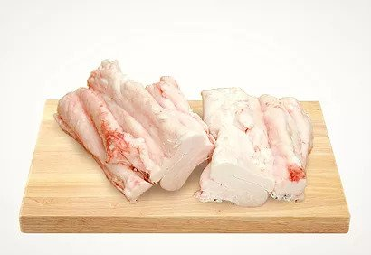
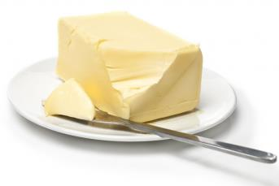
NASÝTENÉ MASTNÉ KYSELINY
C₁₁H₃₉COOH kyselina laurová
C₁₃H₂₇COOH kyselina myristová
C₁₅H₃₁COOH kyselina palmitová
C₁₇H₃₅COOH kyselina stearová
C₁₉H₃₉COOH kyselina arachidová
Nachádzajú sa v živočíšnych tukoch a palmovom oleji
Vieme si ich sami vytvoriť, preto ich nepotrebujeme veľa zjesť
Zvyšujú cholesterol

Slide 5
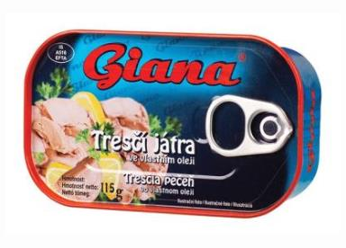
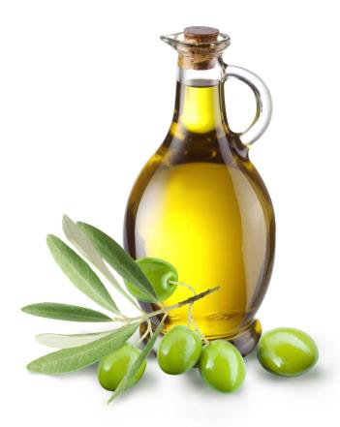
NENASÝTENÉ MASTNÉ KYSELINY
kyselina olejová
CH₃(CH₂)₇CH=CH(CH₂)₇COOH
kyselina linolová
CH₃(CH₂)₄CH=CHCH₂CH=CH(CH₂)₇COOH
kyselina linolenová
CH₃CH₂CH=CHCH₂CH=CHCH₂CH=CH(CH₂)₇COOH
kyselina nervonová
CH₃(CH₂)₇CH=CH(CH₂)₁₃COOH
Nachádzajú sa v rastlinných a rybích tukoch
Nevieme si ich sami vytvoriť, preto ich potrebujeme a hovoríme im esenciálne = nenahraditeľné
Znižujú cholesterol

Slide 6
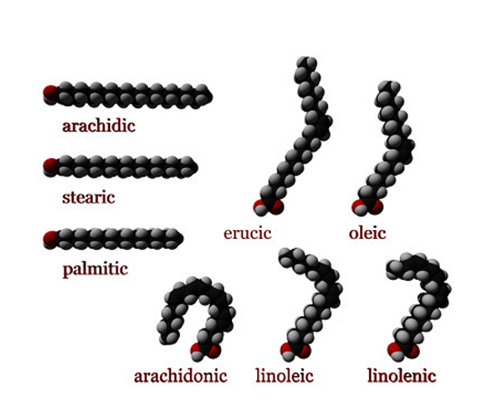

Slide 7
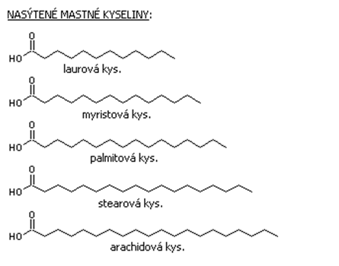
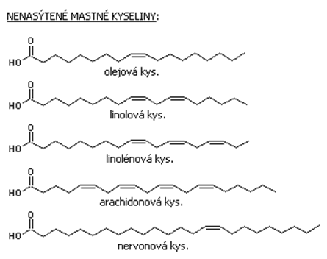
Oleje, esenciálne pre ľudský organizmus
Tuhé tukovité látky

Slide 8
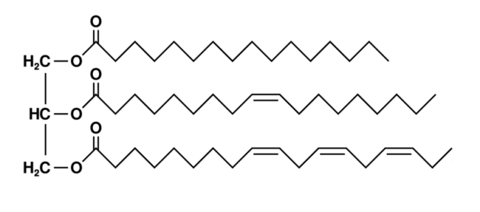
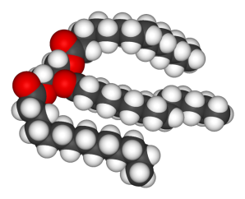
CHEMICKÉ ZLOŽENIE MOLEKULY TUKU
Glycerol + tri mastné kyseliny

Slide 9
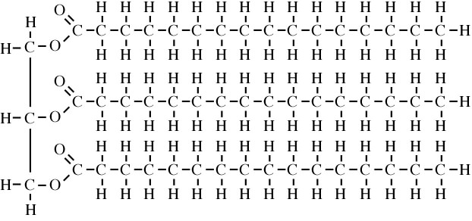
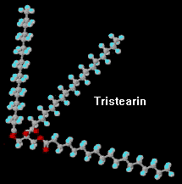
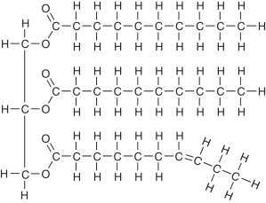
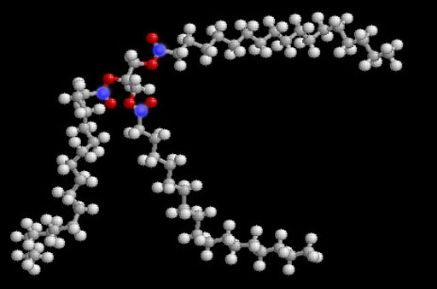

Slide 10
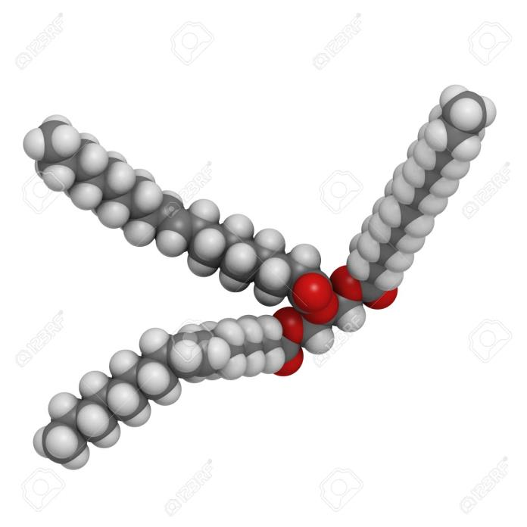
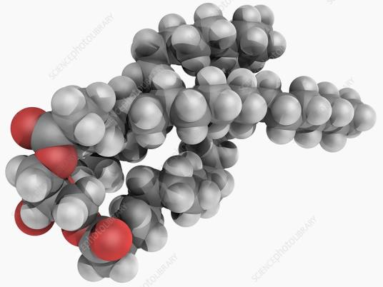
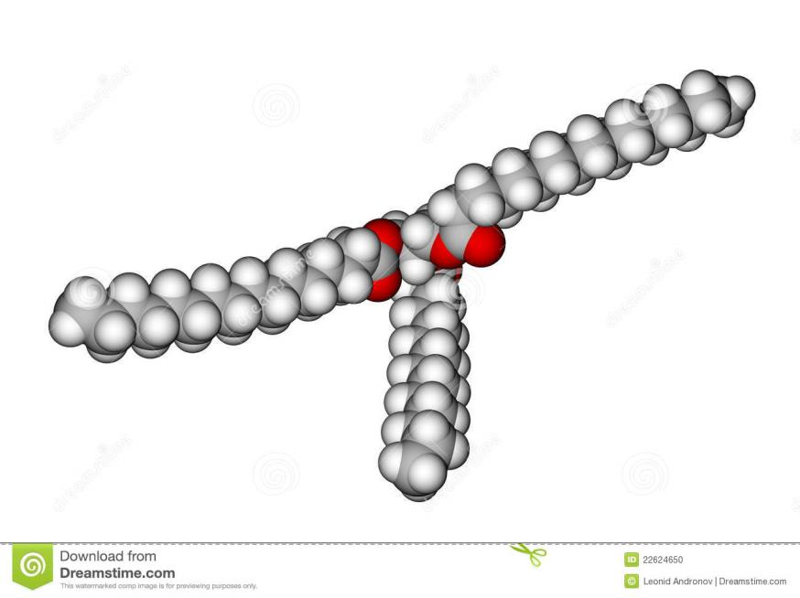

Slide 11
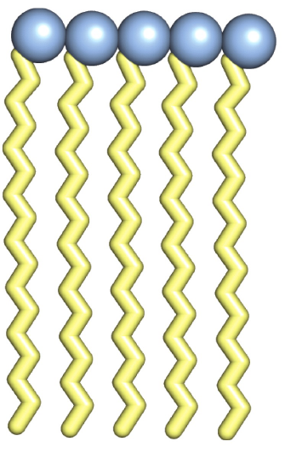
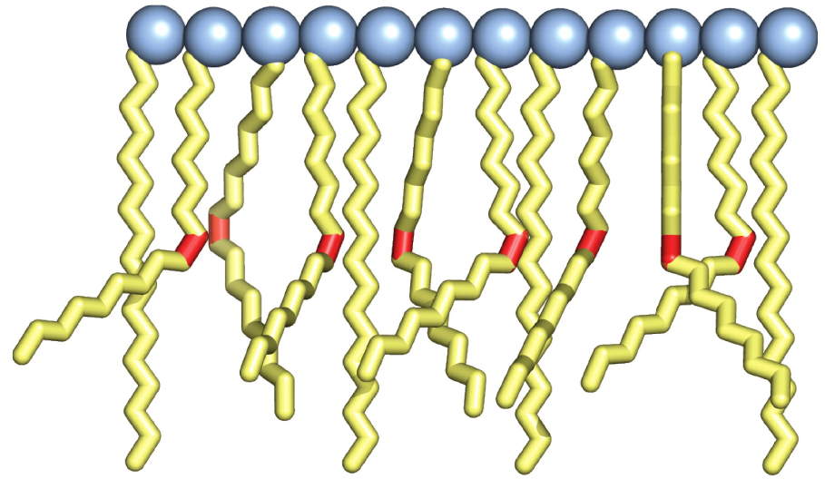
Nasýtené
Tuhé
Nenasýtené
Kvapalné

Slide 12
VLASTNOSTI LIPIDOV
Závisia od toho, aké mastné kyseliny sú pripojené ku glycerolu
Kvapalné, polotuhé, tuhé
Vysoká teplota varu: ťažko sa vyparujú = sú mastné
Molekula tuku je nepolárna: nemiešajú sa s vodou
Majú nižšiu hustotu ako voda: plávajú na povrchu

Slide 13
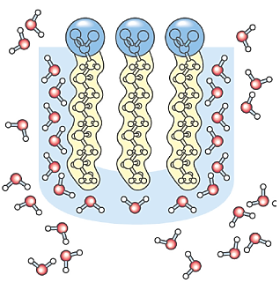
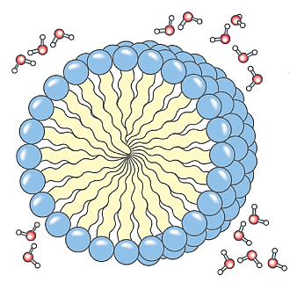
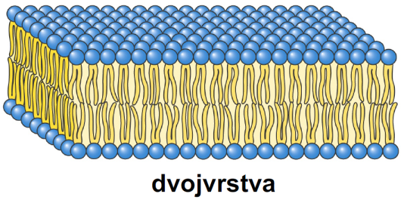
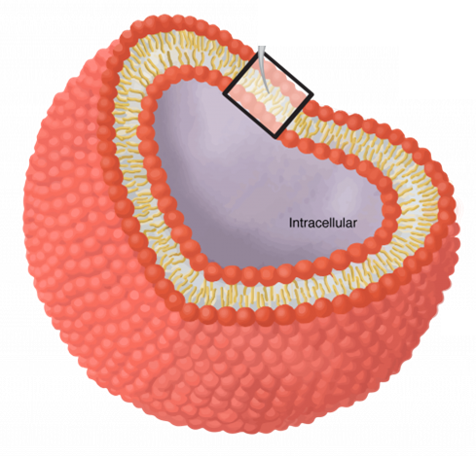
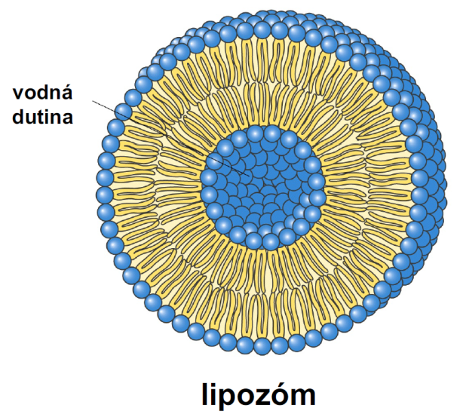
molekuly tuku sa odpudzujú od molekúl vody
micela
Bunková membrána – BUNKA

Slide 14
TYPY LIPIDOV
BUNKOVÉ MEMBRÁNY
OLEJE
Nenasýtené
Tekuté
TUKY
Nasýtené
Tuhé
VOSKY
Tuhé

Slide 15
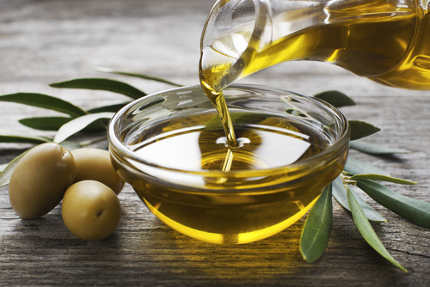
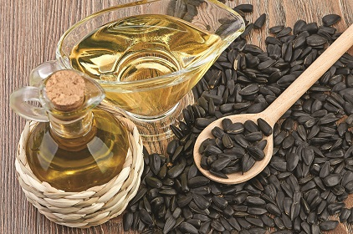
OLEJE
Tekuté tuky
Obsahujú nenasýtené mastné kyseliny
Získavajú sa lisovaním rastlinných semien
Slnečnicový, repkový, olivový, ľanový, makový

Slide 16
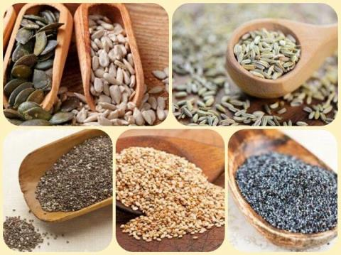
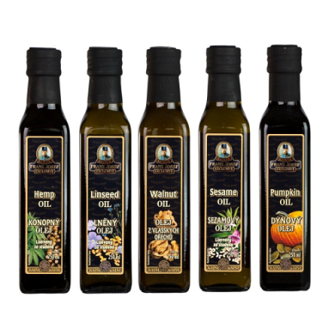
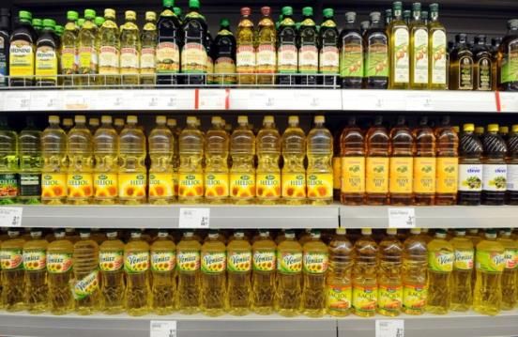

Slide 17
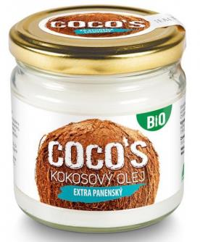
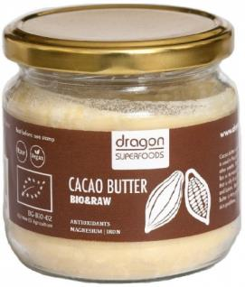
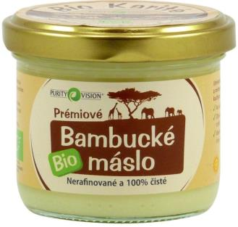
TUHÉ RASTLINNÉ TUKY
Tuhé tuky
Obsahujú nasýtené mastné kyseliny
Kokosový tuk, kakaové maslo, bambucké maslo

Slide 18
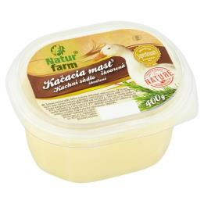
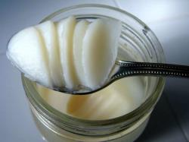
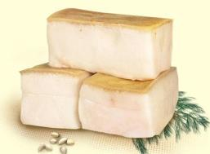
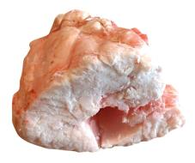
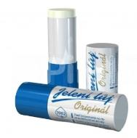
ŽIVOČÍŠNE TUKY
Tuhé tuky
Podkožná zásoba energie živočíchov
Bravčový masť, slanina, hovädzí loj, jelení loj, kurací tuk, kačacia, husacia masť, sadlo

Slide 19
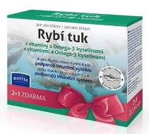
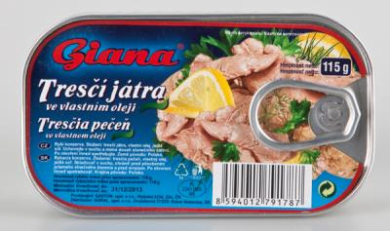
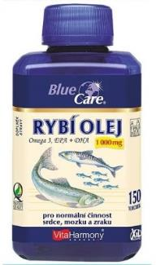
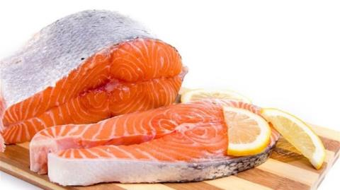
ŽIVOČÍŠNY OLEJ
Tekuté tuky – sú zdravšie, obsahujú veľa nenasýtených mastných kyselín
Rybí tuk / olej, mastné ryby – losos, tuniak, kapor

Slide 20
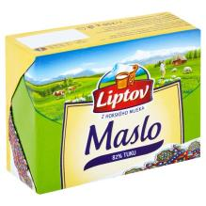
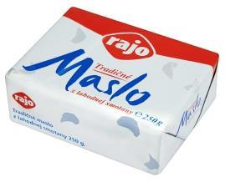
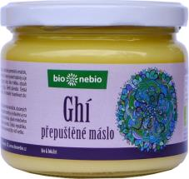
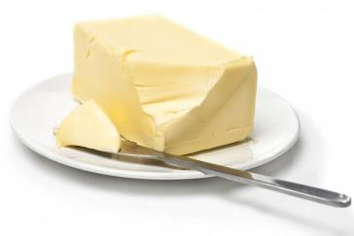
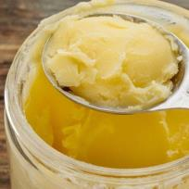
MASLO
Tuk získaný z mlieka, obsahuje 82% tuku
obsahuje aj bielkoviny a vodu
Ghí: pretopené maslo, ktoré sa zbavilo vody aj bielkovín, teda čistý tuk
- Je trvanlivejšie

Slide 21
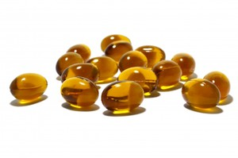
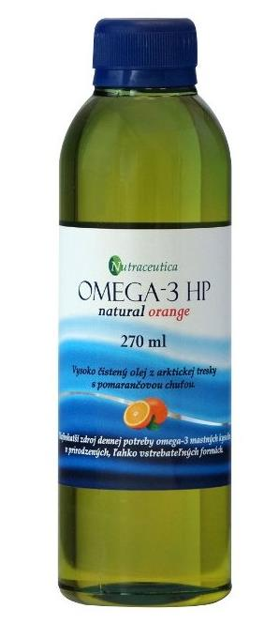
OMEGA NENASÝTENÉ MASTNÉ KYSELINY
Najdôležitejšie pre náš organizmus
Ľanový olej, borákový olej, rybí olej, vitamín E
kyselina alfalinolénová, kyselina eikozapentaénová, kyselina dokozahexaénová, kyselina linolová, kyselina gamalinolénová, kyselina olejová

Slide 23
STUŽENÉ TUKY
Chemicky upravené rastlinné oleje, aby boli tuhé
Stužovanie tukov: Na dvojité väzby sa pridáva vodík, aby sa stali jednoduchými
Vhodné na vysmážanie, čokoládové polevy

Slide 24
MARGARÍN
Emulzia rastlinného oleja vo vode
Náhrada masla – na krémy, do koláčov

Slide 25
MAJONÉZA
Emulzia rastlinného oleja a žĺtkov
DOMÁCA MAJONÉZA
1 žĺtok, 200 ml oleja
Do žĺtka pomaly prilievame olej a neustále miešame mixérom.

Slide 26
VOSKY
Živočíšne aj rastlinné
Včelí vosk
Lanolín – vosk z ovčej vlny
Na pranie a ošetrovanie vlny
Liečivé mastičky
Sukulenty = suchomilné rastliny
– na povrchu majú vrstvu vosku, ktorá ich chráni pred vysychaním

